Slide 1
デイサービスを 「卒業」できるデイサービス だるま 自立支援ラボ

Slide 2
1. 事業所の特徴
2. 利用までの流れ
3. 一日の流れ
4. 事業所のご紹介
5. 法人のご紹介
p. 3 - 14
p. 15 - 16
p. 17 - 18
p. 19 - 20
p. 21 - 22

Slide 3
1.事業所の特徴
Features of day-service

Slide 4
1.事業所の特徴
自宅で今まで通り「暮らし続ける為に」
出来る事をひとつでも増やす！！ ①
日常生活の機能向上を目指す生活機能訓練を行います。
マシンを使わず、日頃の生活に関する事を行ってもらいます！！
●自宅での生活を継続する為の訓練
「衣」洗濯・アイロン・裁縫・衣服の手直し
「食」調理・献立作り・買い出し・調理家電の操作
「住」掃除・日曜大工・ガーデニング
といった「家事関連活動」が中心になります！
これまでやられていた事を、だるまでもう一度やりませんか！？

Slide 5
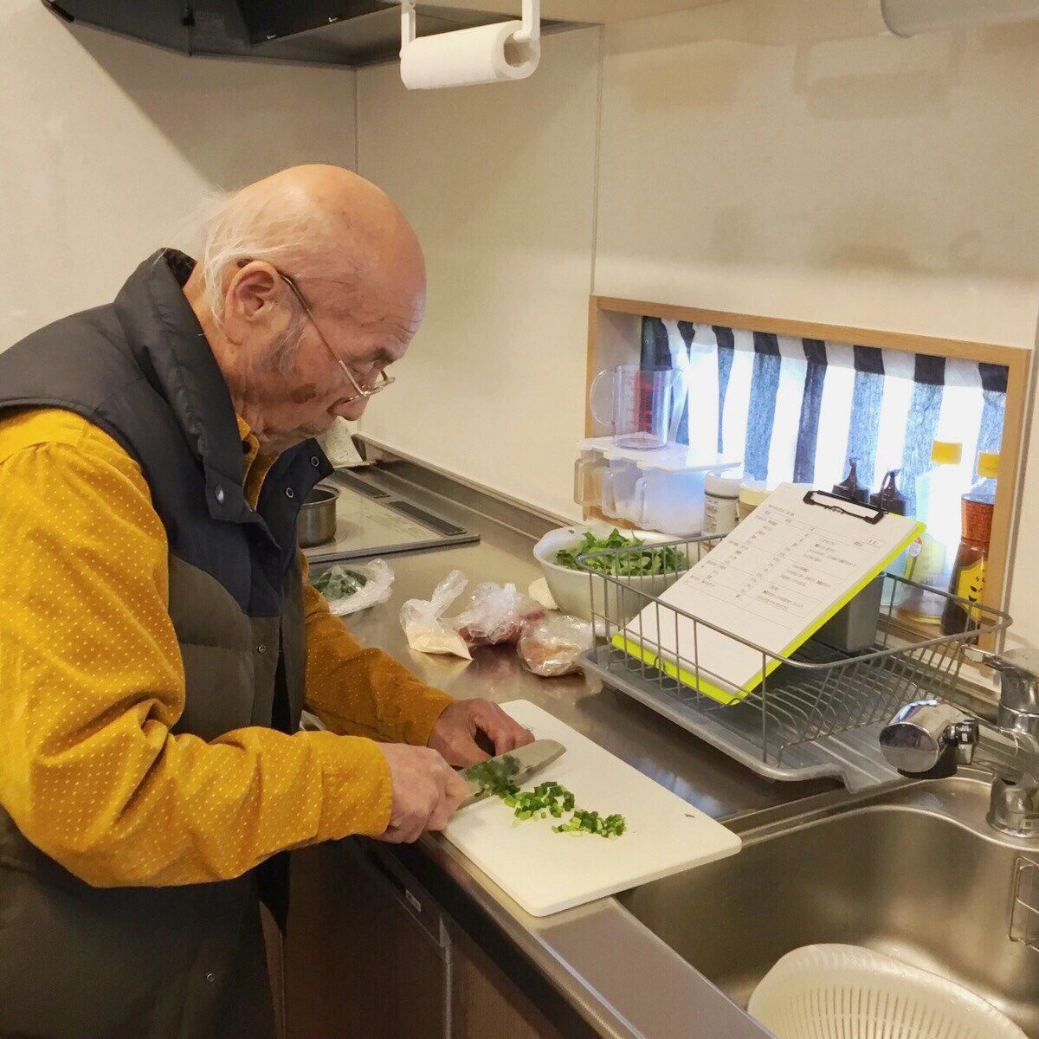
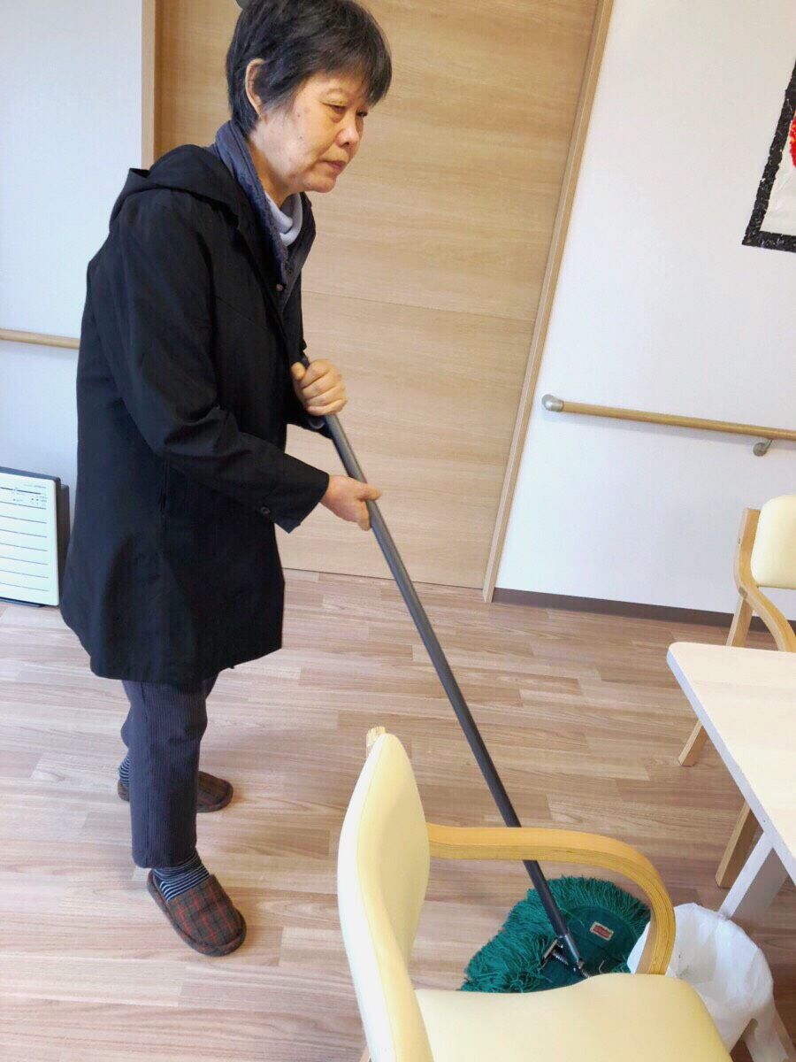
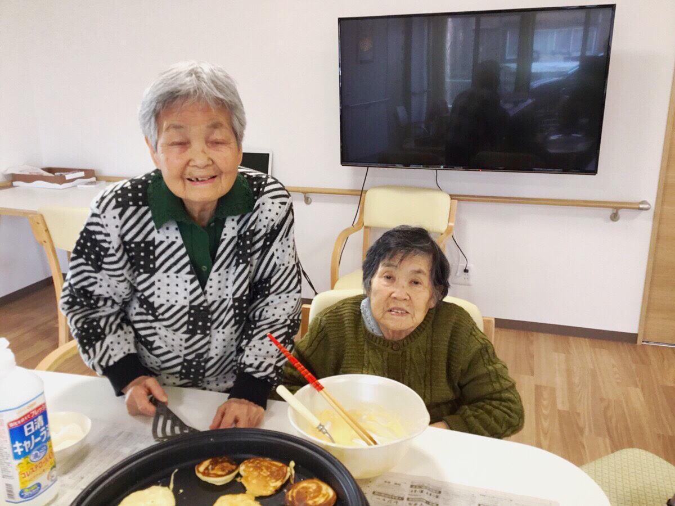
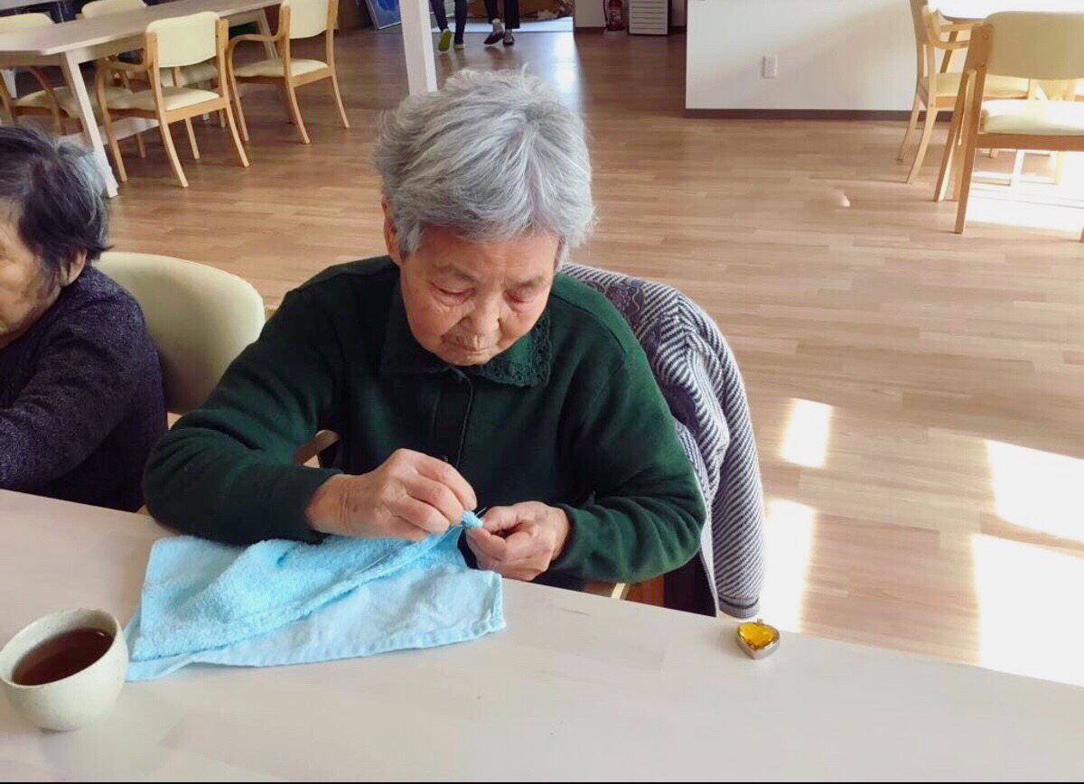
1.事業所の特徴
自宅で今まで通り「暮らし続ける為に」
出来る事をひとつでも増やす！！ ②
生 活
機能訓練

Slide 6
1.事業所の特徴
自宅で今まで通り「暮らし続ける為に」
出来る事をひとつでも増やす！！ ③
だるまでは様々な認知症予防の取り組みを行います。
個人・集団各々で出来るものを楽しく・前向きに行います！！
●学習療法
簡単な「読み・書き・計算」で100点を目指します
●だるま式英会話
簡単な「日常会話」で脳を活性化します
《自立を目標とした個別認知症予防プログラム》
楽しく・前向きな脳機能訓練で、認知症予防をしませんか！？

Slide 7
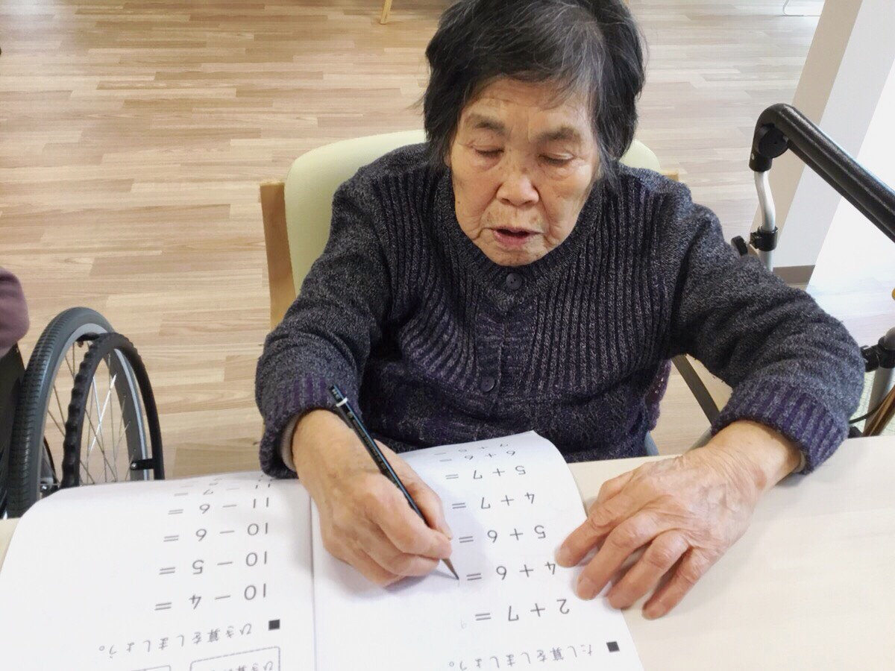
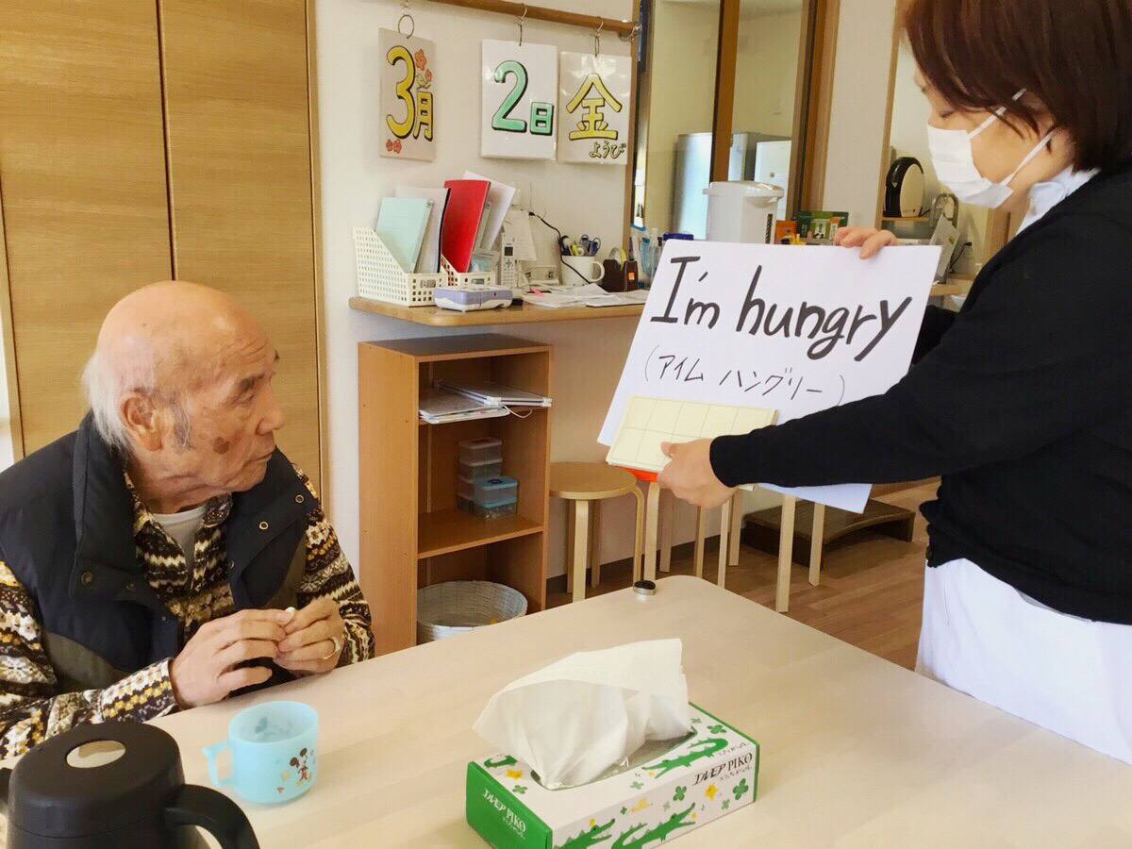
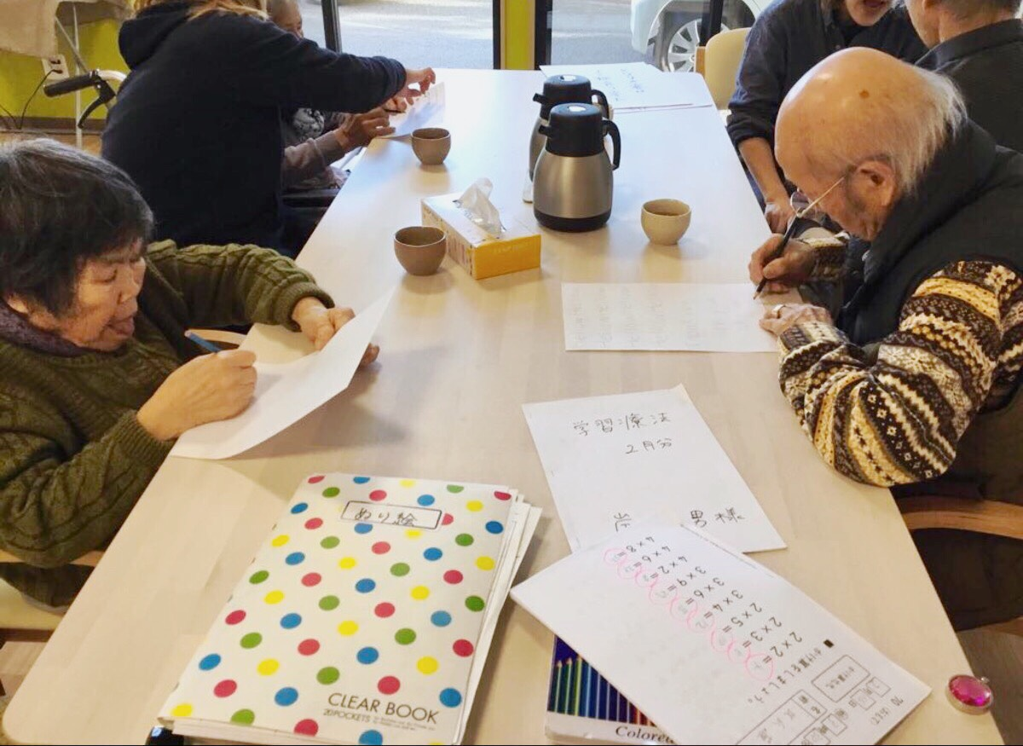
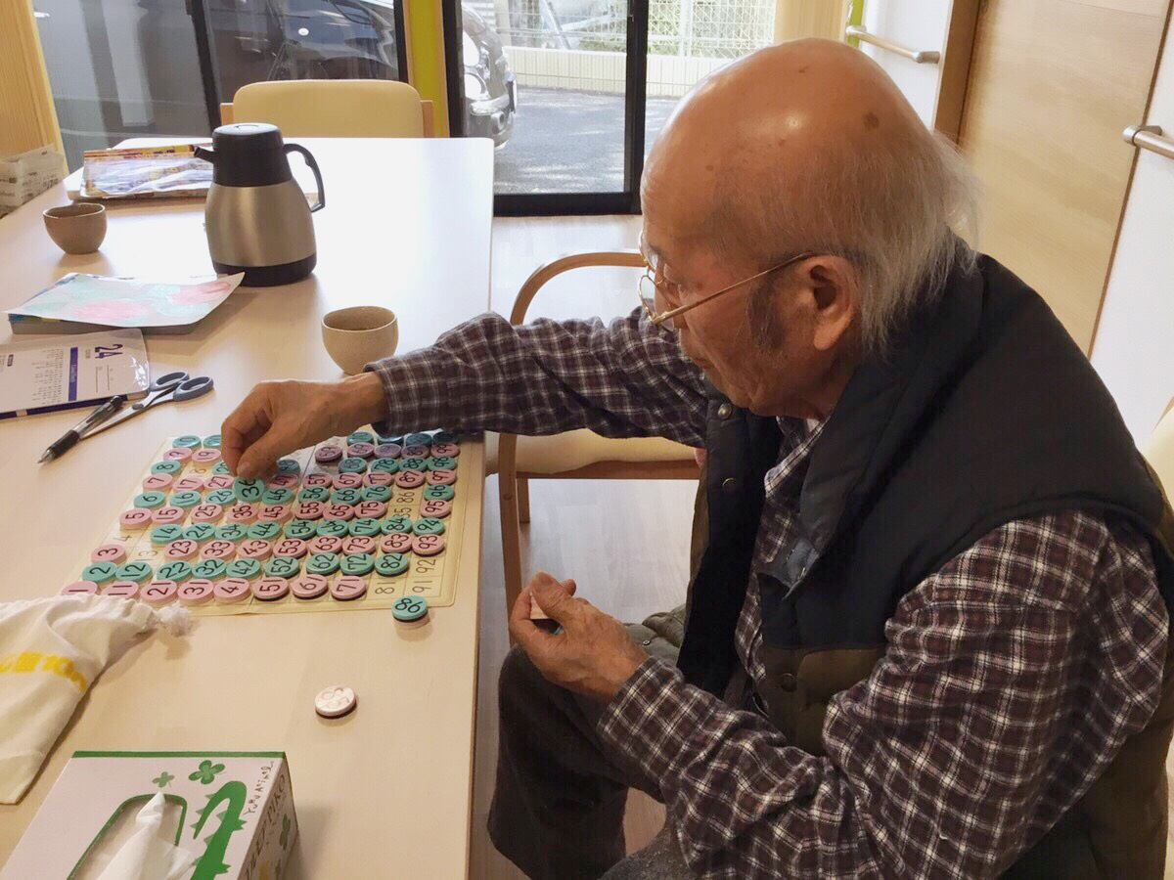
1.事業所の特徴
自宅で今まで通り「暮らし続ける為に」
出来る事をひとつでも増やす！！ ④
学習療法
だるま式
英会話

Slide 8
1.事業所の特徴
だるま自立支援ラボの特徴 ①
「だるま自立支援ラボ」のサービス
安心・安全な環境で、
柔軟に
対応します
土曜日・祝日も営業しています！
急なご利用のご依頼も対応致します！
短時間（３時間〜）のご利用も可能です！
PMだけのご利用もお受け致します！
夕食を召し上がって帰宅してもOKです！
【自費サービス】
お泊り 緊急時のご利用OK（11,000円/泊 ※朝夕食費込）
延 長 ご利用時間の延長OK（1,000円/時）
営業日以外のご利用については自費にて利用可能です

Slide 9
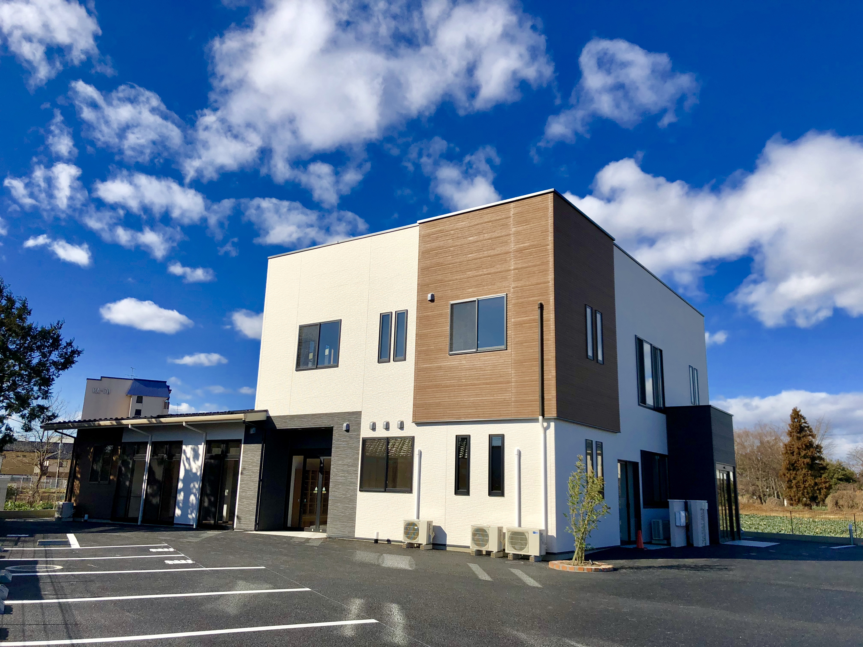
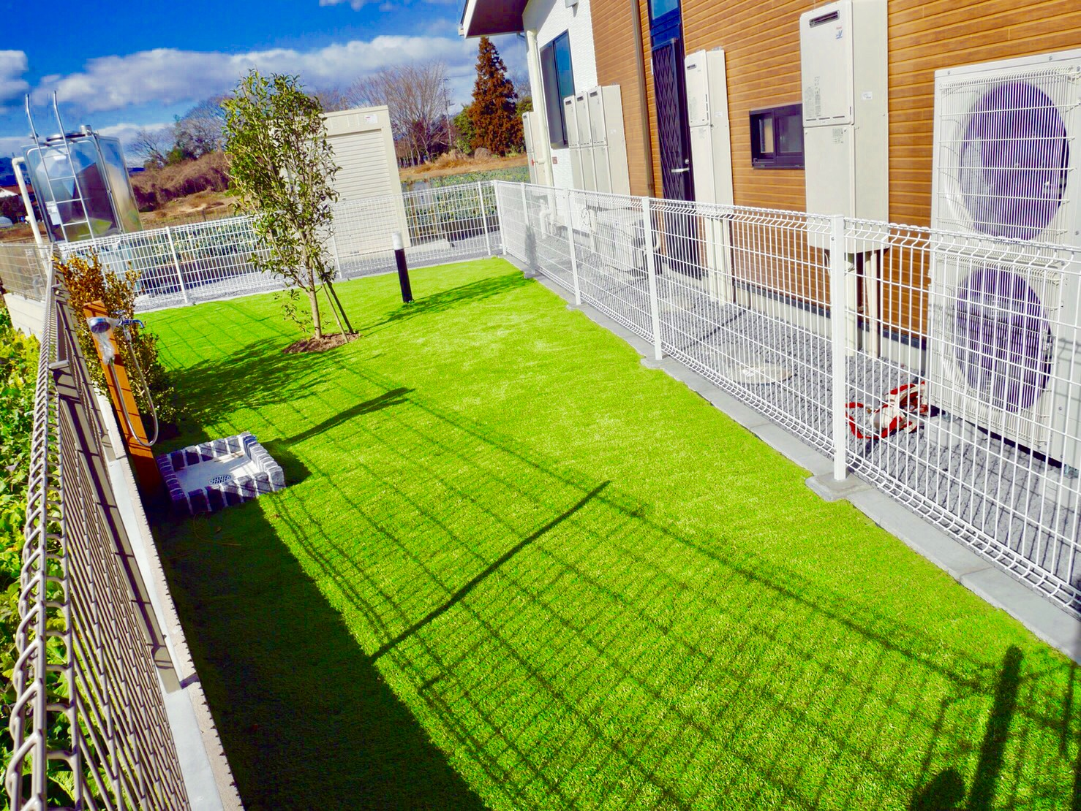
1.事業所の特徴
だるま自立支援ラボの特徴 ②
「だるま自立支援ラボ」の由来
「だ る ま」七転び八起きの縁起物 ＆ 親しみのある群馬県の象徴
「自立支援」ご利用者様が「真に望む生活」の継続をする為にも、
お一人お一人の「以前できた」を取り戻す、「出来
ること」を一つでも多く増やす
「 ラ ボ 」共にデイからの「卒業」を目指す居場所・より所

Slide 10
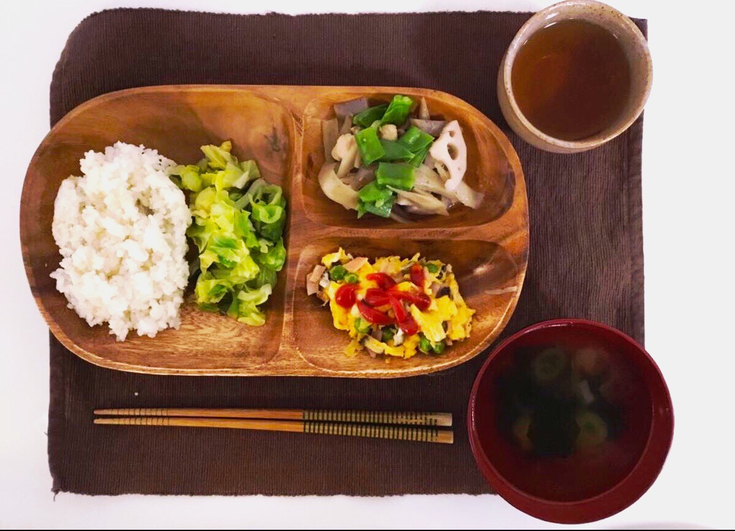
1.事業所の特徴
だるま自立支援ラボの特徴 ③
「だるま自立支援ラボ」での食事の楽しみ
食事・おやつは「手作りのものを温かいうちに、みんなで美味しくいただく」がモットーです
職員がシフトで調理を担当します
食事をご利用者様と一緒に調理します（共有）
ホットプレートや鍋を利用します。目の前で調理をすることで、ご利用者様の食欲をそそります

Slide 11
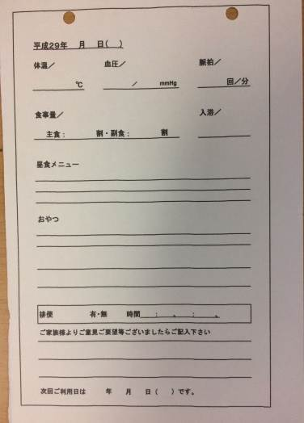
1.事業所の特徴
だるま自立支援ラボの特徴 ④
ご家族様とのコミュニケーション
【連絡帳】
だるま自立支援ラボではご家族様との連絡ツールとして連絡帳を用意しております。だるま自立支援ラボではその連絡帳にその日召し上がって頂いたメニューや、ご本人様のその日のご様子を綴っております。
連絡帳として機能するだけでなく、ご本人様にとっての貴重な思い出の一冊となっております。まさに「思い出ブック」です！
【アンケートの実施】
【担当者会議】

Slide 12
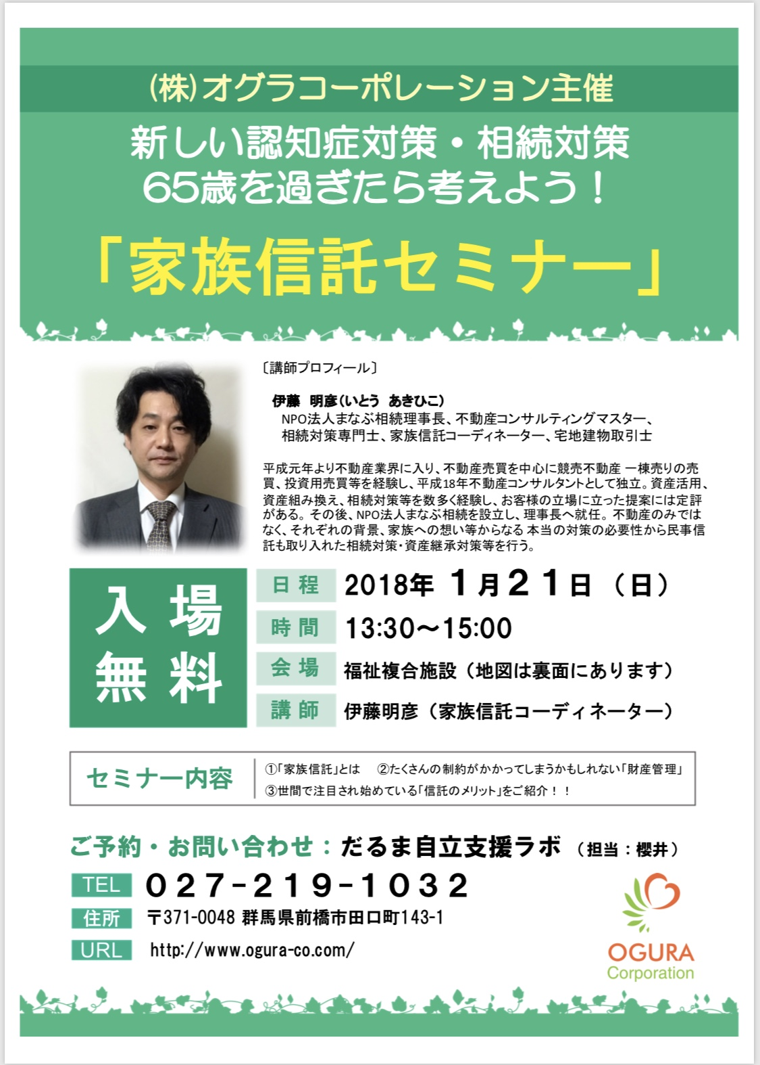
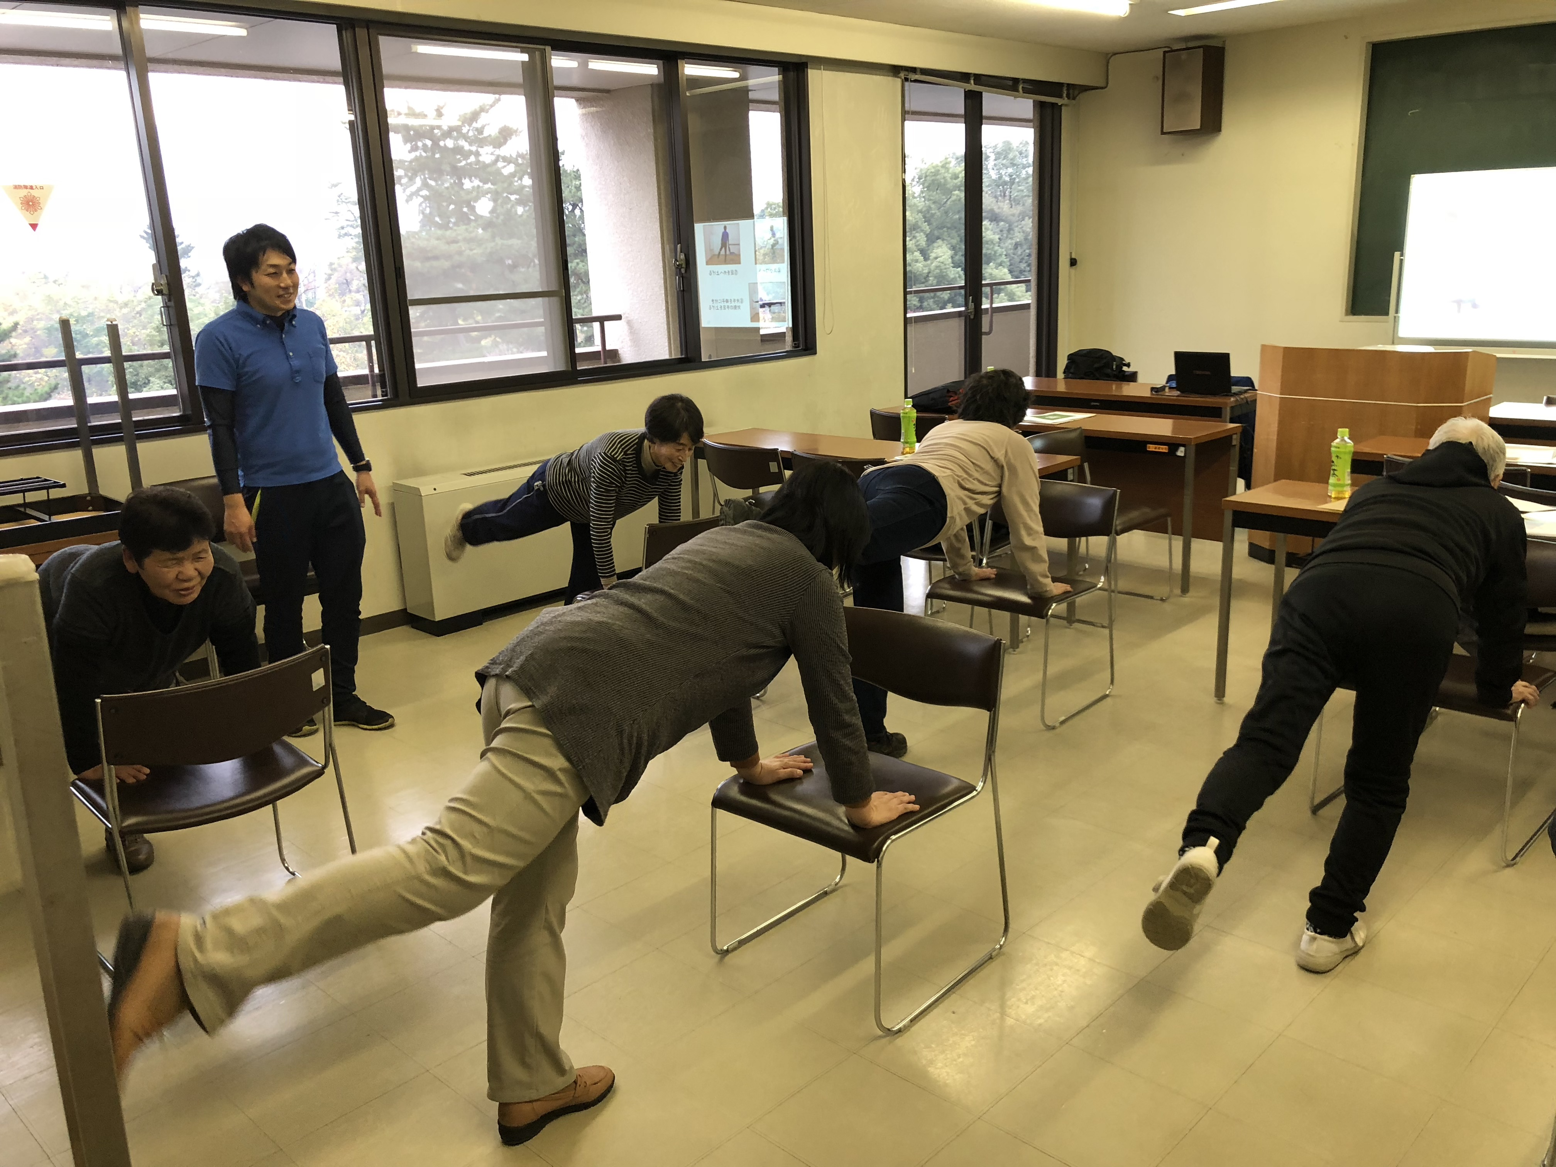
1.事業所の特徴
だるま自立支援ラボの特徴 ⑤
地域向け勉強会の実施
【 認 知 症 勉 強 会 】
【転倒・腰痛予防教室】
【 家族信託 セミナー 】

Slide 13
1.事業所の特徴
だるま自立支援ラボの求められるところ ①
【ご家族様】
家に閉じこもっていないで、外に出る機会を作りたい
入浴してもらいたい
自宅でもできることは自分でやってもらいたい
認知症の進行が心配…
【ご本人様】
外に出たくない
お風呂に入りたくない
自宅では何もせずにゆっくり過ごしたい
ご家族様とご利用者様との思いが同じとは限らないため、ご家族様の思いに対応しつつ、ご利用者様の思いにも配慮し対応しております。

Slide 14
1.事業所の特徴
だるま自立支援ラボの求められるところ ②
通所での滞在時間に関係なくまずは外出できるところから
↓
ゆっくりしてもらえるよう、あまり気を使わせないように配慮
↓
入浴お誘い、利用時間の延長、利用回数の増加など…
それぞれのご利用者様のペースに合わせ、
継続的に利用できるようご支援いたします
それができるのは「だるま自立支援ラボ」です！！

Slide 15
2.利用までの流れ
Flow of application

Slide 16
2.利用までの流れ
＃ | 備 考
1. お問合せ | まずはお電話などでご連絡ください。 ※担当ケアマネージャー様でも直接事業所でもOK お気軽にご相談ください。
2. 見学・体験 | ご見学はいつでもOK 体験利用は１日できます ※食費込みで1,000円/日 短時間の体験利用もOK
3. ご契約 | 詳しいご利用内容の説明を行い、同意頂きましたら、契約を締結させて頂きます。
4. ご利用開始 | ご契約まで終了しましたら、いよいよご利用開始です。お仲間やスタッフと有意義なお時間をお過ごしくださませ。

Slide 17
3.一日の流れ
Time schedule of day-service

Slide 18
3.一日の流れ
時 間 | 内 容
9:00 〜 | 送迎開始（来所）
9:30 〜 | 健康チェック / だるま式英会話
10:00 〜 | 生活機能訓練 / 学習療法 / 入浴
12:00 〜 | だるま式英会話 / 口腔体操 / 昼食
13:00 〜 | 休息
14:00 〜 | 生活機能訓練 / 学習療法 / 入浴
15:00 〜 | お茶 / おやつ / IADL向上：趣味の時間 （読書・絵画・犬との触れ合い…etc）
16:00 〜 | 清掃 / 送迎開始（帰宅）

Slide 19
4.事業所のご紹介
Introduction of day-service

Slide 20
4.事業所のご紹介
メインコンセプト
「デイサービス」を卒業できるデイサービス
〈事業所名〉
だるま自立支援ラボ（通所介護、指定番号：１０７０１０７２０４）
〈定員〉
２５名（要支援１・２、要介護１・２・３・４・５）
〈営業日・営業時間〉
月曜日 〜 土曜日（12/29・30・31、1/1・2・3 は除く）
8:30 〜 17:30（サービス提供 9:30 〜 16:40、延長あり）
〈住所〉
〒371 - 0048 群馬県前橋市田口町143-1
〈連絡先〉
027 - 219 - 1032（faxも同じ）

Slide 21
5.法人のご紹介
Introduction of corporation

Slide 22
5.法人のご紹介
経営理念
「前のめり」な姿勢で地域・社会の発展に寄与する
平成２３年１０月 学習塾「個別指導TACT」
平成２４年 ９月 株式会社オグラコーポレーション
平成２５年 ４月 通所介護「デイサービスだるま前橋北代田」
平成２６年 ４月 通所介護「デイサービスだるま前橋荒子」
平成２７年 ７月 放課後デイ「だるまキッズ前橋総社」
平成２８年 ６月 居宅介護支援事業「かいごの窓口だるま前橋」
平成２８年１２月 相談支援事業「ふくしの窓口だるま前橋」
平成２９年１２月 新社屋「福祉複合型施設」（全事業統合）
平成３０年 ２月 「だるま介護福祉グループ」福祉複合型施設
介護：「だるま自立支援ラボ」（通所介護）
障害：「だるまキッズ / 生活介護だるま」
（放課後等デイサービス / 生活介護）
開設
設立
開設
開設
開設
開設
開設
竣工
運営開始
所在地 ： 〒371-0048 群馬県前橋市田口町143 - 1
連絡先 ： 027 - 230 - 1131
メール ： info@ogura-co.com
URL ： http://ogura-co.com
・グループ会社
株式会社Granny（平成29年5月設立）
重症心身障害児放課後デイ FC 本部
http://granny.co.jp

